Slide 1

Universidad Tecnológica Nacional.
Facultad Regional Córdoba.
Cátedra de Métricas de Software.
GQM.
Eficiencia vs Claridad.
5k4 - Cabral - Pardo

Slide 2
Situación.
Motor de Simulación Matemática para simular batallas:
Soportar 3000 usuarios consecuentemente
Mantener sin claridad el código y diseño.
Responder a velocidades aceptables.

Slide 3
Objetivo.
“Disminuir la latencia[1] de ejecución de un algoritmo considerando la claridad[2] de código y diseño, sin retrasar los plazos de entrega.”

Slide 4
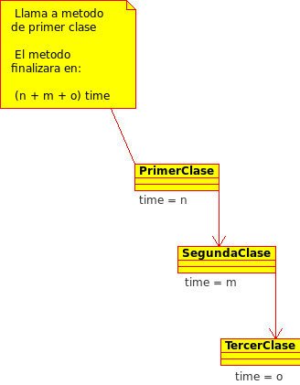
Latencia.
Termino utilizado en retardo de transmisión de datos en las redes.
Reutilizado en este caso como la suma de los retardos parciales de los algoritmos.

Slide 5
Ofuscación (- Claridad).
Es el código fuente o diseño lógico hecho difícil de entender de manera intencional o accidental. Ofuscación y optimización no son necesariamente opuestas, pero involuntariamente a veces se produce cuando los programadores o diseñadores ofuscan en un intento de optimizar prematuramente.

Slide 6
Ofuscación.
Código:
Optimización.
Intencional.
Excesiva Reutilizacion.
Incumplimiento de la Ley de Demeter.
Diseño:
Antipatrones.
Mal Diseño.

Slide 7
GQM.
Objetivo. | Pregunta. | Métrica.
Disminuir la latencia de ejecución de un algoritmo considerando la claridad de código y diseño, sin retrasar los plazos de entrega. | ¿Como mido los tiempos de ejecución del programa? | Benchmarking. | Tiempo en el peor Caso.
 |  |  | Tiempo Mejor Caso.
 |  |  | Tiempo Promedio.
 |  |  | Función de Complejidad.
 |  | Profiling.
 | ¿Como mido la complejidad de mi código? | Complejidad Ciclomática por modulo.
 |  | Complejidad esencial.
 |  | Incumplimiento de la Ley de Demeter sobre linea de código.
 | ¿Como mido la complejidad de mi diseño? | Promedio de Cohesión Funcional.
 |  | Cantidad de Patrones.
 |  | Cantidad de Anti-Patrones.

Slide 8
Métricas - Velocidad.
Benchmarking: Depende de los datos de entrada.
Mejor Tiempo.
Peor Tiempo.
Tiempo Promedio

Slide 9
Métricas - Velocidad.
Profiling:
Asociar a cada instrucción de un programa un número que
representa la fracción del tiempo total tomada para ejecutar esa instrucción particular.

Slide 10
Métricas – Claridad - Código.
Complejidad Ciclomática:
Esta métrica, propuesta por Thomas McCabe en 1976.
De dicho análisis se puede obtener una medida cuantitativa de la dificultad de de crear pruebas automáticas del código y también es una medición orientativa de la fiabilidad del mismo.
Cuenta el número de ciclos diferentes que se siguen en un fragmento de código de un programa habiendo creado una rama imaginaria desde el nodo de salida al nodo de entrada del diagrama de flujo correspondiente a este fragmento de código.
Un nombre mas acertado seria "Complejidad Condicional".
No toma en cuenta los objetos (o seria muy complicado).
Se calcula:
  M = Número de condiciones + 1
  Siendo M: Complejidad ciclomática.

Slide 11
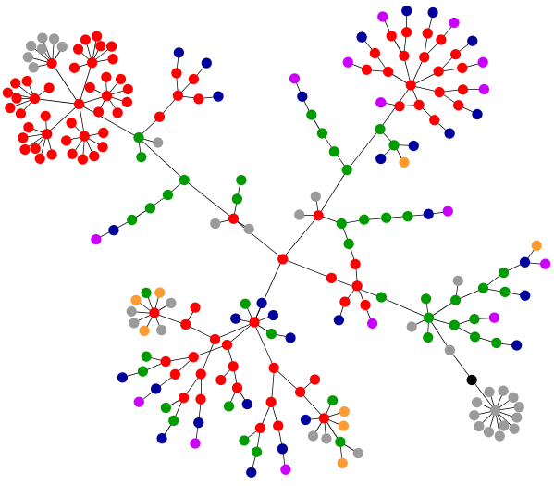
Métricas – Claridad - Código.
Complejidad Esencial:
Grafo:
  Nodo = Metodo.
  Arco = Llamada a otro metodo.
Grafo D-Primo:
  <NO-PREGUNTEN>
Indica el grado hasta el cual el grafo puede ser “reducido” descomponiendolos en todos los subgrafos que son D − primos.
La complejidad esencial mide el número ciclomático de lo que queda luego de descomponer todos los subgrafos estructurados.

Slide 12

Métricas – Claridad - Código.
Cantidad de incumplimiento de la “Ley de Demeter” por cantidad de clases:
  Ley de Demeter: “Solo debeś estar con tu mujer” (solo hablá con tus amigos)
    Las operaciones propias del objeto.
    Los objetos que tenga asociados o sean atributos del objeto.
    Los objetos que recibe como parámetro la operación.
    Los objetos que cree la operación.
    RESUMEN:
    No te metas con métodos atributos mas alla de un objeto al que tenés acceso directo.
    Afecta la mantención del codigo.

Slide 13
Métricas – Claridad - Diseño.
Promedio de Cohesión Funcional:
Cuando las partes de un módulo se agrupan porque contribuyen a una sola tarea bien definida.
Se debe usar una escala arbitraria.

Slide 14
Métricas – Claridad - Diseño.
Cantidad de Patrones:
Proporcionar catálogos de elementos reusables en el diseño de sistemas software.
Evitar la reiteración en la búsqueda de soluciones a problemas ya conocidos y solucionados anteriormente.
Formalizar un vocabulario común entre diseñadores.
Estandarizar el modo en que se realiza el diseño.
Facilitar el aprendizaje de las nuevas generaciones de diseñadores condensando conocimiento ya existente.
No pretenden imponer ciertas alternativas de diseño frente a otras.
No pretenden eliminar la creatividad inherente al proceso de diseño.

Slide 15
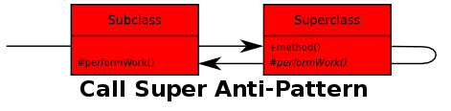
Métricas – Claridad - Diseño.
Cantidad de Anti-Patrones:
Es un patrón de diseño que invariablemente conduce a una mala solución para un problema.

Slide 16

Preguntas????

